Slide 1


极简网络基础
解决方案部：王胜

Slide 2
???
curl https://www.baidu.com，中间发生了些什么?
http.ListenAndServe(":8888")，别人是不是能访问我了呢?
我访问ip138，获取到自己的公网IP，别人能访问我了吗？

Slide 3
01
TCP/IP基基础
目录
02
以太网基础
CONTENTS
03
IP基础
04
传输层

Slide 4
01
TCP/IP基基础

Slide 5
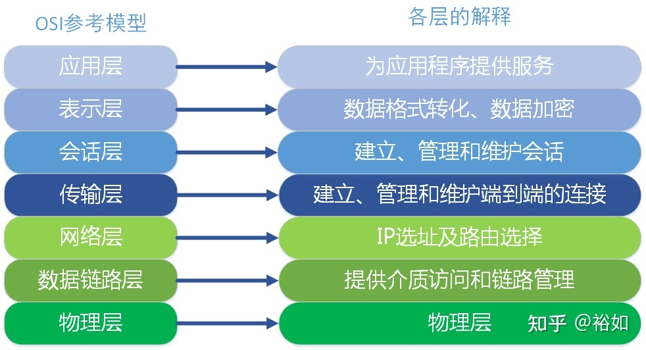
网络协议模型(OSI)

Slide 6
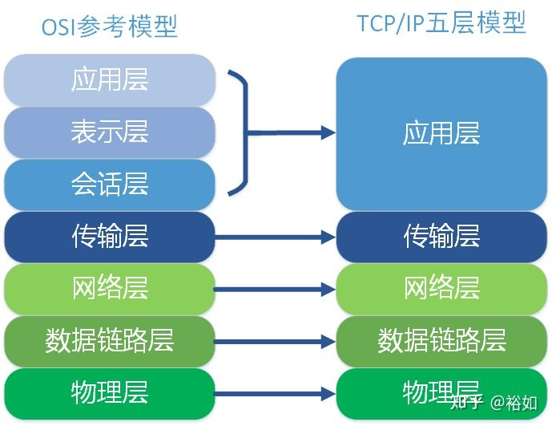
网络协议模型(TCP/IP)

Slide 7
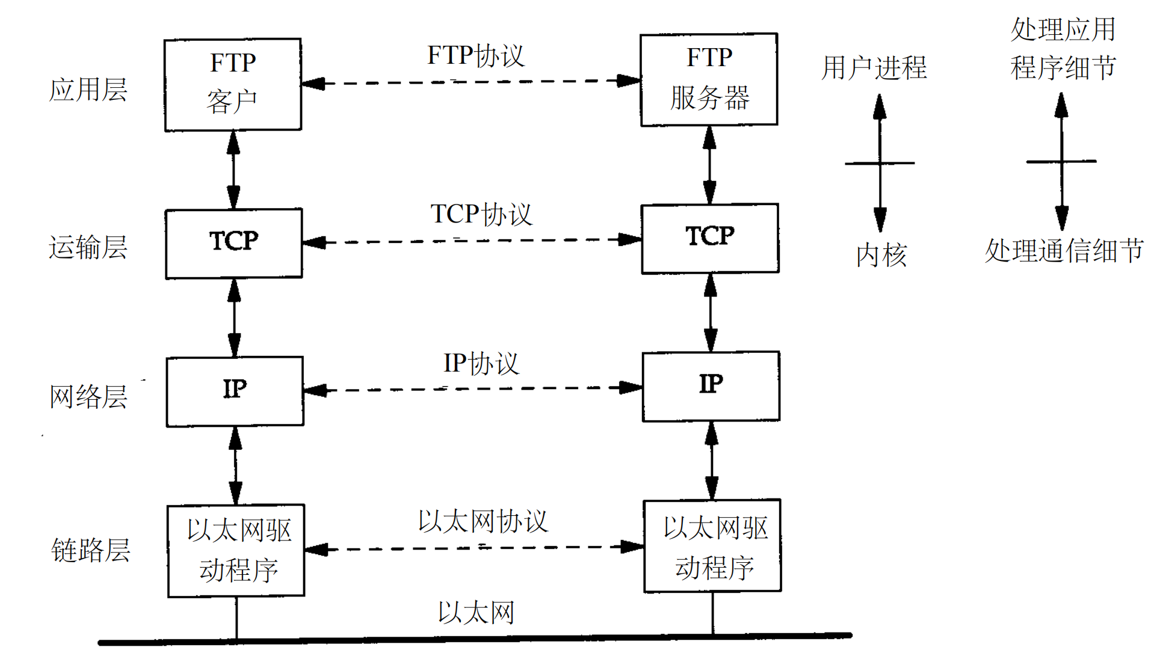
TCP/IP协议

Slide 8
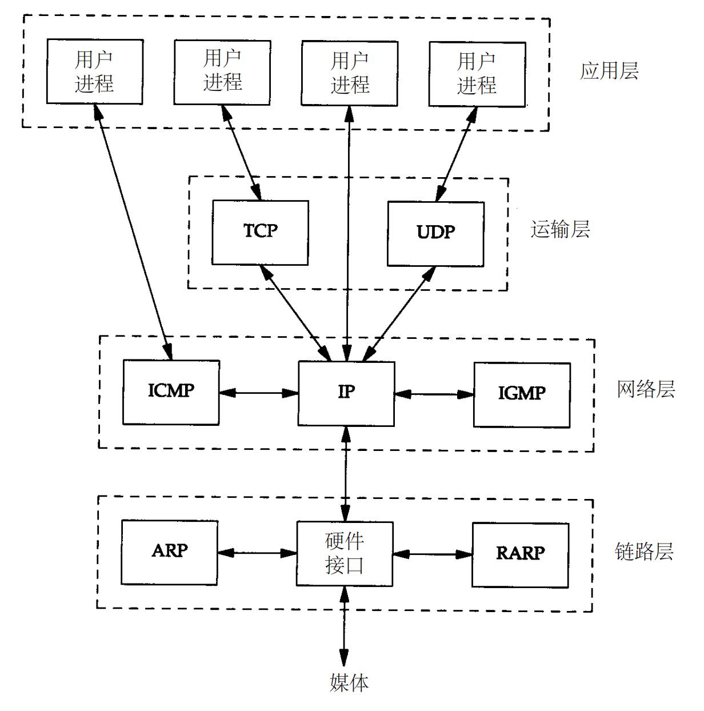
TCP/IP协议

Slide 9
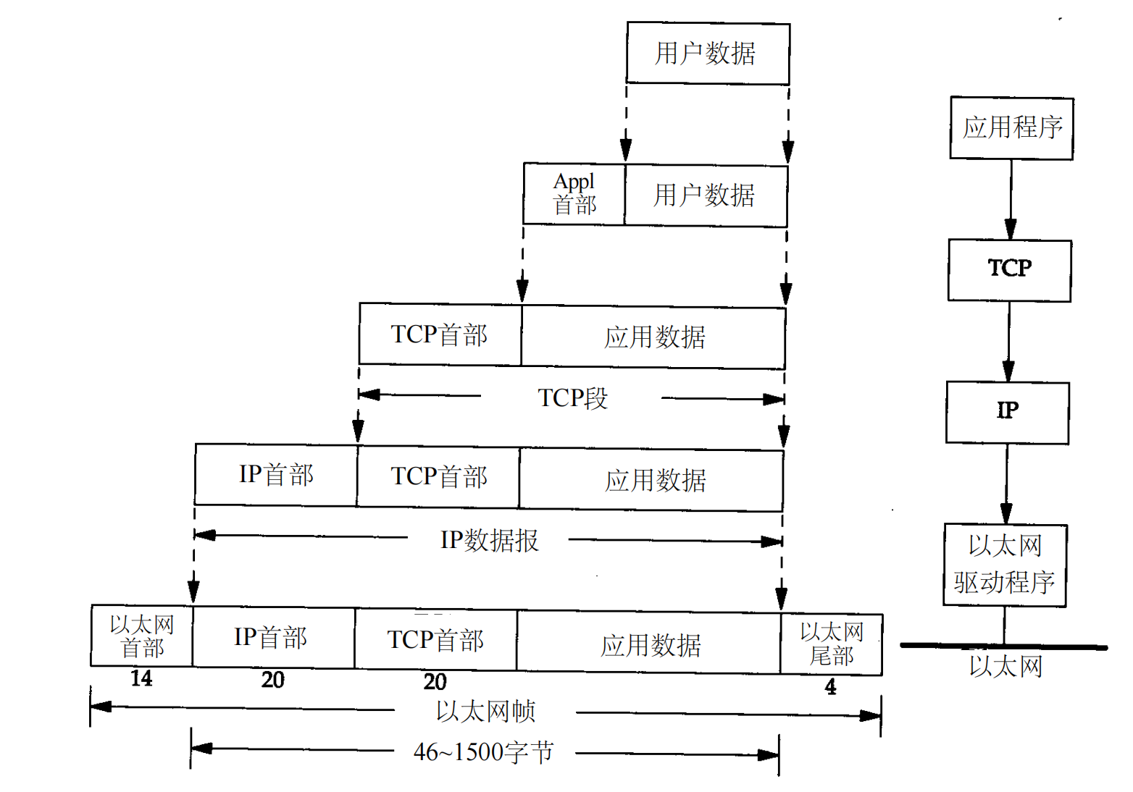
TCP/IP协议

Slide 10
网络协议无限叠加-分层真是个好东西
以太网
IP
TCP
SSL
HTTP
WebSocket
IM
自定义Command：{“action”:””, “data”:””}

Slide 11
物理层
传输的是0，1，0，1 的信号。
无差别接收。

Slide 12
02
以太网基础

Slide 13
TCP/IP协议

Slide 14
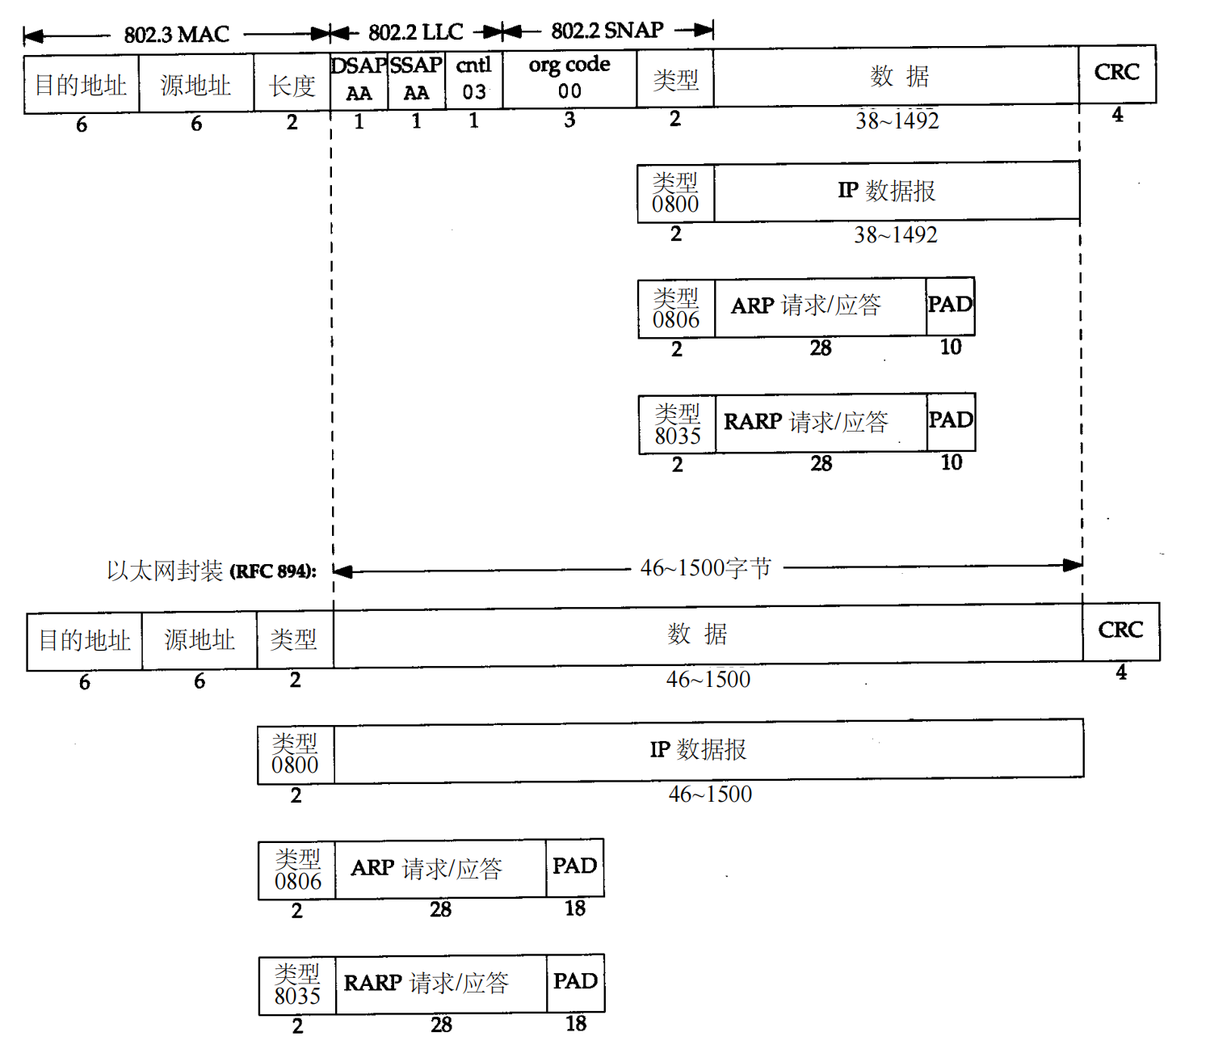
以太网帧格式

Slide 15
以太网地址(MAC)
48位：b6:c0:9e:c3:be:82
单播：
广播：ff:ff:ff:ff:ff:ff:ff
组播：01:xx:xx:xx:xx:xx

Slide 16
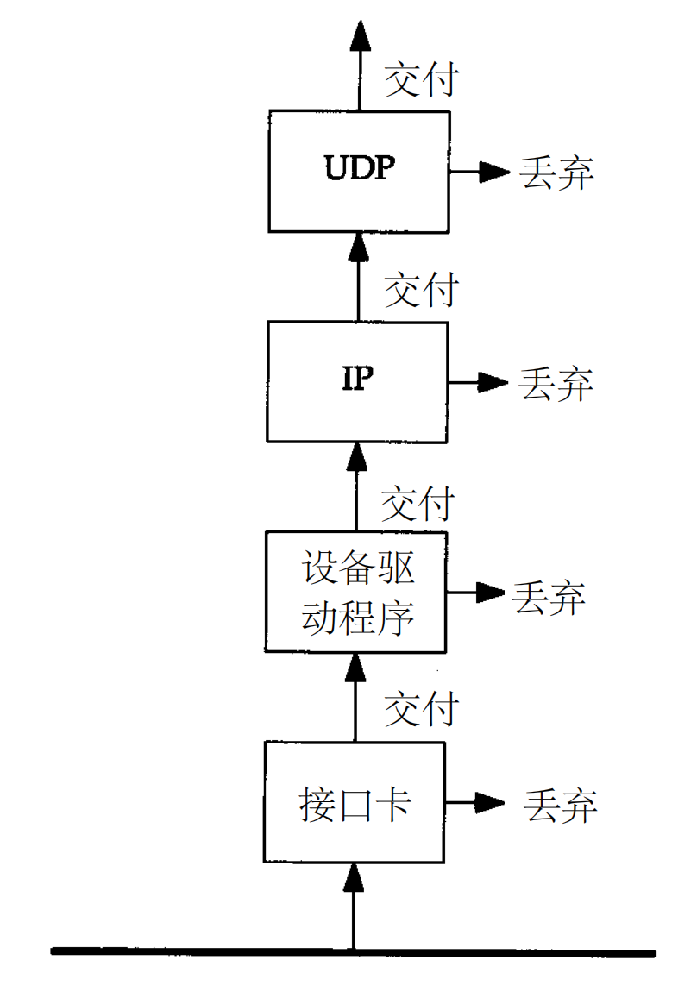
协议栈过滤过程

Slide 17
家庭式网络-冲突域
两台电脑玩个游戏：网线直连。
一个寝室玩游戏：HUB。
HUB：就是物理信号的中继与转发。一个口收到数据帧，往其他所有口转发。
一个人发报文，其他所有人都会收到。就像你在家里喊：妈，大家都听到了。

Slide 18
家庭式网络-冲突域
同时只能有一个人发送消息，多人同时发送就产生冲突了。
只适合非常有限的人一起通信。

Slide 19
村落式网络-广播域
早晨起床，喊了一声：妈。咦，老妈不在家。
抄起个大喇叭：妈~~~
不一会，大黄回来了，嘴里叼着张纸条。
广播域：没有一个广播不能解决的问题。

Slide 20
二层交换-交换机
网线，HUB，其实啥也不会，就是个搬运工。
交换机：长点能耐。广播 + 大黄。

Slide 21


二层交换-工作原理
青蛙
蝌蚪
妈

Slide 22
二层交换-工作原理
青蛙
蝌蚪
妈
蝌蚪

Slide 23
二层交换-工作原理
青蛙
蝌蚪
妈
青蛙
蝌蚪
妈
蝌蚪
青蛙
蝌蚪
妈
蝌蚪

Slide 24
二层交换-工作原理
青蛙
蝌蚪
妈
蝌蚪
蝌蚪
蝌蚪
蝌蚪
蝌蚪

Slide 25
二层交换-工作原理
蝌蚪
青蛙
诶
蝌蚪
蝌蚪
蝌蚪
蝌蚪
蝌蚪

Slide 26
二层交换-工作原理
青蛙
蝌蚪
青蛙
诶
蝌蚪
蝌蚪
蝌蚪
蝌蚪
蝌蚪

Slide 27
二层交换-工作原理
青蛙
青蛙
蝌蚪
蝌蚪
蝌蚪
青蛙
诶
蝌蚪
蝌蚪
蝌蚪

Slide 28
二层交换-工作原理
青蛙
青蛙
蝌蚪
蝌蚪
青蛙
蝌蚪
蝌蚪
蝌蚪
蝌蚪
青蛙
诶

Slide 29
妈呀-停不下来了
交换机成环。
MAC地址漂移。
广播风暴。
STP生成树协议。
青蛙
蝌蚪
妈
蝌蚪
蝌蚪

Slide 30
二层交换-局限性
需要交换机记住所有MAC地址。容量有限。
广播包所有人都能收到（广播域），浪费带宽。
适合在一个局域网内使用。

Slide 31
03
IP层基础

Slide 32
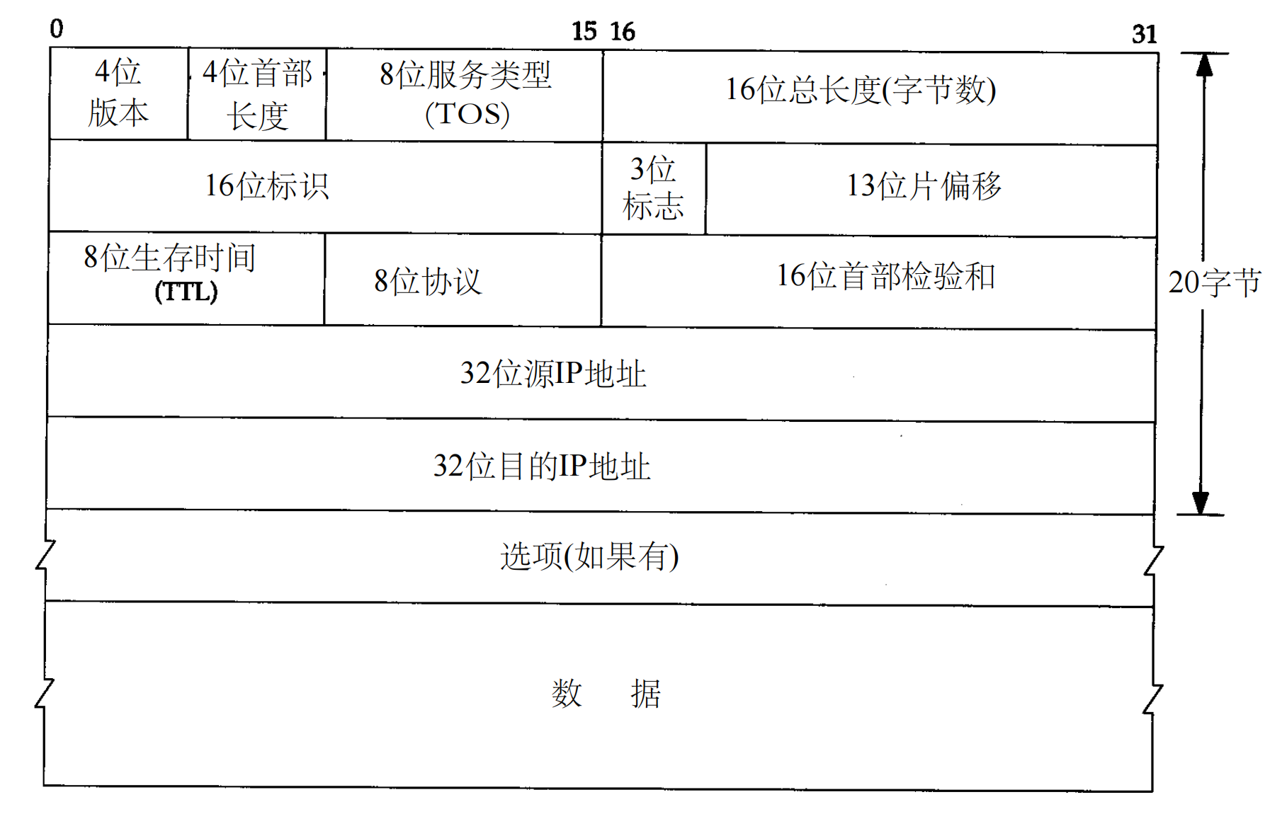
IP头部

Slide 33
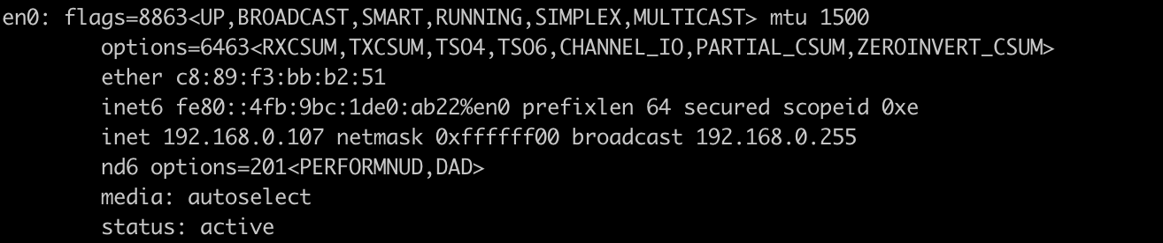
ifconfig

Slide 34
IP组成
网络ID + 主机ID
以子网掩码来划分。
100.100.64.202/23
100.100.64.202/255.255.254.0
100.100.64.202/0xfffffe00

Slide 35
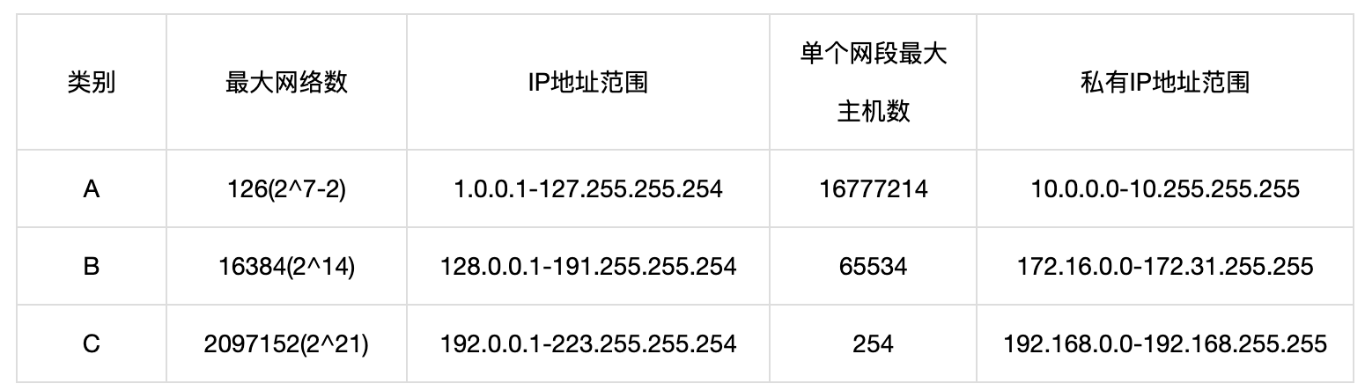
IP地址分类
A类：网络号1 字节，网络地址的最高位为：0
B类：网络号2 字节，网络地址的最高两位为：10
C类：网络号3 字节，网络地址的最高三位为：110
D类(组播地址)：第一个字节以“1110”开始。
E类(保留)：第一个字节以”1111” 开始。

Slide 36
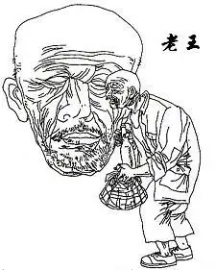


本地通信-地址解析
王叔家
鸭子家
广播
青蛙家
青蛙
蝌蚪
小鱼家
青蛙家

Slide 37
本地通信-地址解析
广播
青蛙家
青蛙
蝌蚪
广播
青蛙家
青蛙
蝌蚪
王叔家
鸭子家
广播
青蛙家
青蛙
蝌蚪
青蛙家
小鱼家
青蛙家

Slide 38
本地通信-地址解析
青蛙家
王叔家
蝌蚪
青蛙
王叔家
鸭子家
青蛙家
蝌蚪
青蛙家
蝌蚪
青蛙家
青蛙家
蝌蚪
小鱼家
青蛙家

Slide 39
本地通信-地址解析
王叔家
鸭子家
王叔家
青蛙家
蝌蚪
青蛙家
蝌蚪
青蛙家
王叔家
蝌蚪
青蛙
青蛙家
青蛙家
蝌蚪
小鱼家
青蛙家
Notes:
arp -a

Slide 40
本地通信-地址解析
王叔家
鸭子家
王叔家
青蛙家
蝌蚪
青蛙家
蝌蚪
王叔家
青蛙家
青蛙
蝌蚪
饿了
青蛙家
青蛙家
蝌蚪
王叔家
青蛙
小鱼家
青蛙家

Slide 41
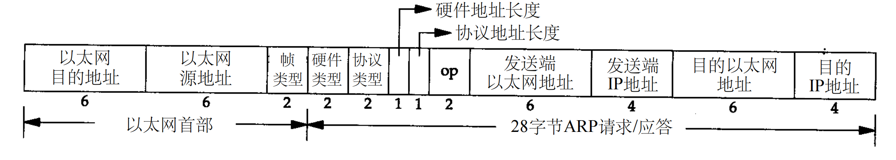
ARP 报文

Slide 42
地址更新
王叔家
鸭子家
王叔家
青蛙家
蝌蚪
青蛙家
蝌蚪
青蛙家
青蛙家
蝌蚪
王叔家
青蛙
小鱼家
青蛙家

Slide 43
免费ARP
系统启动，接口配置IP时发送免费。
自身发出，查询自身IP 的ARP 请求。
目的1：刷新其他主机的ARP缓存。
目的2：防止IP 重复。

Slide 44


跨网络转发-给隔壁村的蛤蟆带封信
蛤蟆家
鸭子家
村长家
村长家
青蛙家
蛤蟆
蝌蚪
~~
青蛙家

Slide 45
路由器
多个接口（网卡）
接口在不同的网段。
可以在不同接口间转发跨网段报文。

Slide 46
如何确定是否同网段
网络号相同，就是同网段。
网络号：IP地址与子网掩码进行与操作。
192.168.1.1/24，192.168.1.200/24，同网段
192.168.1.1/25，192.16.1.200/25，不同网段

Slide 47
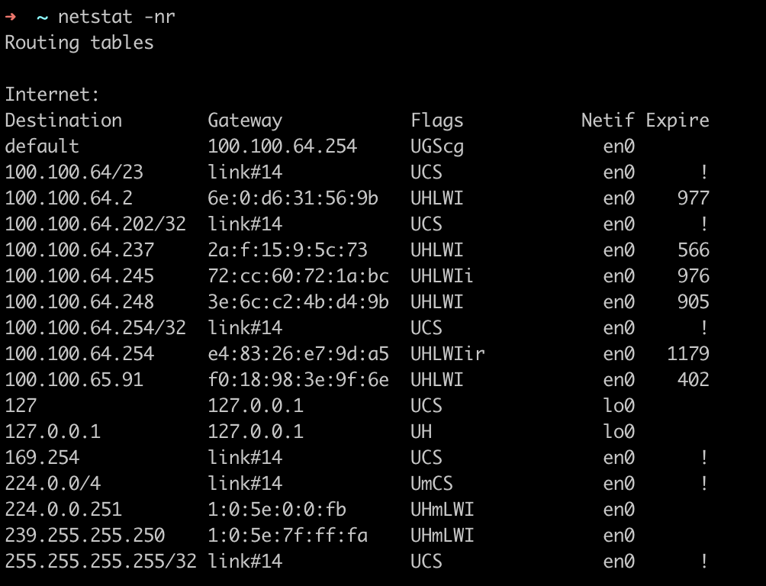
MAC电脑路由表

Slide 48
路由查找策略
本机接口，与目的IP有同网段的？
最长匹配优先。
默认路由。

Slide 49
路由生成
静态配置。
动态路由。OSPF，BGP，IS-IS，IGRP、EIGRP等。
默认路由。

Slide 50
04
传输层基础

Slide 51
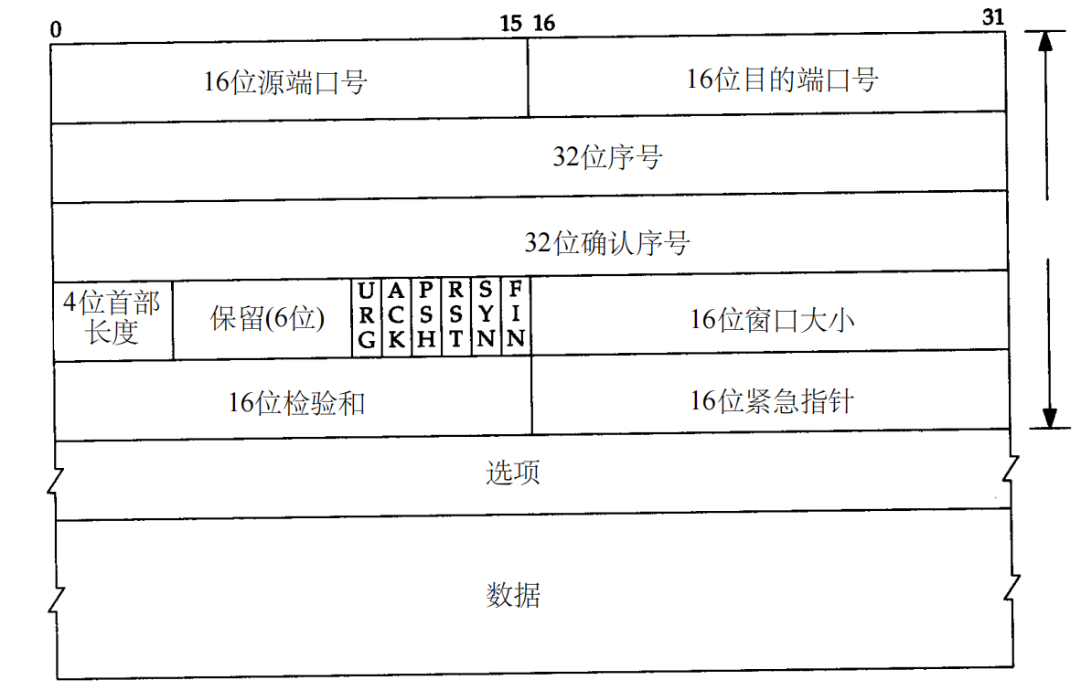
TCP

Slide 52
TCP特点
面向连接的。
有序的。
可靠的。

Slide 53
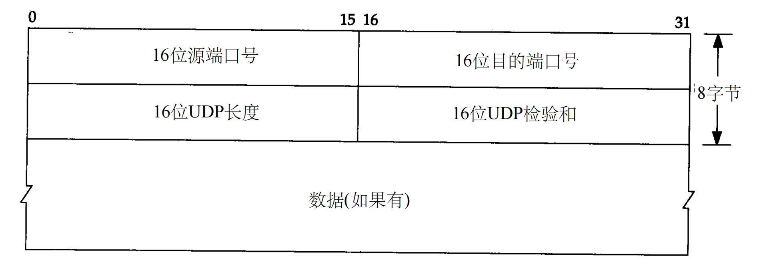
UDP

Slide 54
解决IP地址不足-NAT
IPv4 地址空间：2^32，居然不够用了。
方案1：IPv6
方案2：网络地址转换(NAT)

Slide 55
网络五元组
唯一确定一条网络流
协议号（TCP 6，UDP 17）
源IP
目的IP
源端口
目的端口

Slide 56


会话表
202.112.103.100
202.112.103.100
202.112.103.1
202.112.105.1
202.112.105.200
6
202.112.105.200
202.112.103.100
80
12345
6
202.112.105.200
202.112.103.101
80
23456
202.112.103.101

Slide 57
会话表
ACL：控制会话表的创建
老化时间(5~20min)：避免过期的会话占用资源。
避免会话表无效：心跳。

Slide 58
源地址NAT
192.168.1.100
192.168.1.1
202.112.105.1
202.112.105.200
6
202.112.105.200
192.168.1.100
80
12345
202.112.105.200
202.112.105.1
80
23456

Slide 59
源地址NAT
适合内部电脑，访问外部服务。
只修改源地址，不需要修改目的地址。

Slide 60
目的地址NAT
6
202.112.105.1
80
192.168.1.100
8080
202.112.105.100
202.112.105.1
192.168.1.1
192.168.1.100
6
202.112.105.1
202.112.105.100
80
12345
192.168.1.100
202.112.105.100
8080
12345

Slide 61
目的地址NAT
需要事先配置全局转换表。
进化版：服务器负载均衡SLB。

Slide 62
NAT进阶知识
NAT四种类型
完全锥形：
IP受限锥型：
端口受限锥型：
对称型：
NAT穿透
解决P2P 场景。

Slide 63
应用层代理服务
目的地址NAT局限
一个公网IP + 端口，只能有一个映射规则。
基于应用层进行特增进行代理。
host
path
典型的
软件：nginx
硬件：f5

Slide 64

THANKS

Slide 65
???
curl https://www.baidu.com，中间发生了些什么?
http.ListenAndServe(":8888", nil)，别人是不是能访问我了呢?
我访问ip138，获取到自己的公网IP，别人能访问我了吗？

